Slide 1
Phương pháp Kiểm thử phần mềm
BM CNPM – Khoa CNTT – HVKTQS
10/2012

Slide 2
Outline
Khái niệm kiểm thử
Phương pháp thử
Kỹ thuật thiết kế trường hợp thử
Phương pháp thử các môđun

Slide 3
Khái niệm
Kiểm thử phần mềm là hoạt động khảo sát thực tiễn sản phẩm hay dịch vụ phần mềm trong đúng môi trường chúng dự định sẽ được triển khai nhằm cung cấp cho người có lợi ích liên quan những thông tin về chất lượng của sản phẩm hay dịch vụ phần mềm ấy. Mục đích của kiểm thử phần mềm là tìm ra các lỗi hay khiếm khuyết phần mềm nhằm đảm bảo hiệu quả hoạt động tối ưu của phần mềm trong nhiều ngành khác nhau.

Slide 4
Lý do cần kiểm thử phần mềm
Mong muốn thu được phần mềm như là một phần tử trong một hệ thống hoạt động lớn.
Hạn chế chi phí phải trả cho các thất bại do lỗi gây ra sau này
Có kế hoạch tốt cho suốt quá trình phát triển
Tầm quan trọng. Kiểm thử chiếm:
  40% tổng công sức phát triển
  >=30% tổng thời gian phát triển
Với phần mềm ảnh hưởng tới sinh mạng chi phí có thể gấp từ 3 dến 4 lần tổng chi phí khác cộng lại

Slide 5
Mục tiêu kiểm thử
3 mục tiêu
  Kiểm thử là một quá trình vận hành chương trình để tìm ra lỗi.
  Thiết kế các ca kiểm thử. Một ca kiểm thử tốt là ca kiểm thử có xác suất cao trong việc tìm ra một lỗi chưa được phát hiện
  Nghiên cứu thiết kế các ca kiểm thử thắng lợi. Một ca kiểm thử thắng lợi là một ca kiểm thử làm lộ ra được ít nhất một lỗi còn chưa được phát hiện
Một ca kiểm thử thắng lợi làm lộ ra khiếm khuyết, đồng thời mang lại các lợi ích phụ:
  chứng tỏ rằng các chức năng phầm mềm làm việc tương ứng với đặc tả,
  chứng tỏ các yêu cầu thực thi là phù hợp
  có thêm các chỉ số độ tin cậy phần mềm và các chỉ số về chất lượng phần mềm nói chung
  Kiểm thử không thể chứng minh được việc không có khiếm khuyết, nó chỉ có thể chứng minh rằng khiếm khuyết phần mềm hiện hữu

Slide 6
Quan niệm sai
Người phát triển không tham gia kiểm thử
Phần mềm được công bố một cách rộng rãi để người lạ kiểm thử
Kiểm thử có thể chứng minh được phần mềm không có khiếm khuyết
Phép kiểm thử thành công là kiểm thử không tìm ra lỗi nào
Chỉ cần kiểm thử một lần

Slide 7
Basic Concepts in Testing Theory
Lý thuyết kiểm thử dựa trên các nội dung:
    Phát hiện khuyết tật qua quá trình chạy chương trình
    Thiết kế test case từ các nguồn khác nhau: requirement specification, source code, and input and output domains of programs
    Lựa chọn một tập con các test case từ toàn bộ input domain
    Tình hiệu quả trong chiến lược lựa chọn dữ liệu kiểm thử
    Test oracles được sử dụng trong khi testing
    Có độ ưu tiên đối với các dữ liệu test cases
    Phân tích tính đầy đủ của các test cases

Slide 8
Failure, Error, Fault and Defect
Failure
  A failure is said to occur whenever the external behavior of a system does not conform to that prescribed in the system specification
Error
  An error is a state of the system.
  An error state could lead to a failure in the absence of any corrective action by the system
Fault
  A fault is the adjudged cause of an error
Defect
  It is synonymous of fault
  It a.k.a. bug

Slide 9
Nguyên tắc của việc hoàn thành kiểm thử
Kiểm thử hoàn thành hay kiểm thử đầy đủ nghĩa là
“Không có lỗi nào chưa được phát hiện vào cuối giai đoạn kiểm thử”
Kiểm thử hoàn thành là khó khả thi đối với phần lớn các hệ thống
  Vùng dữ liệu inputs của chương trình quá lớn
    Valid inputs
    Invalid inputs
  Thiết kế các dữ liệu kiểm thử hoàn thành là vấn đề phức tạp
  Khó khả thi vấn đề tạo môi trường để chạy thử hệ thống

Slide 10
Adequacy of Testing
Reality: New test cases, in addition to the planned test cases, are designed while performing testing. Let the test set be T.
If a test set T does not reveal any more faults, we face a dilemma:
  P is fault-free. OR
  T is not good enough to reveal (more) faults.
➔ Need for evaluating the adequacy (i.e. goodness) of T.
Some ad hoc stopping criteria
  Allocated time for testing is over.
  It is time to release the product.
  Test cases no more reveal faults.

Slide 11
Giới hạn của kiểm thử
Nhận xét nổi tiếng của Dijkstra
  Testing can reveal the presence of faults, but not their absence: Kiểm thử có thể phát hiện lỗi, nhưng không thể đảm bảo rằng chương trình không có lỗi
Dữ liệu kiểm thử thường chỉ là một phần rất nhỏ trong tập dữ liệu input
  Testing với tập dữ liệu test nhỏ gây ra mối bận tâm về tính hiệu quả của kiểm thử.
  Testing với tập dữ liệu test nhỏ ít hiệu quả.
Kết quả của mỗi lần test phải được so sánh với test oracle.
  Xác định đầu ra của chương trình không phải nhiệm vụ dễ dàng.
  Có những chương trình không thể kiểm thử (non-testable programs). Chương trình không thể kiểm thử nếu:
    Không có test oracle cho chương trình.
Rất khó xác định đầu ra đúng đắn.

Slide 12
Test Planning and Design
Mục đích là có được sự sẵn sàng và sự tổ chức tốt để thực hiện các test
Một test plan cung cấp:
  Framework
    Một tập hợp các ý tưởng, sự kiện hay hoàn cảnh mà trong đó các test sẽ được tiến hành
  Phạm vi
    Miền hoặc mức độ của các hoạt động test
  Chi tiết về yêu cầu tài nguyên
  Nỗ lực cần thiết
  Lịch thực hiện các công việc
  Ngân sách
Mục tiêu của kiểm thử được xác định từ nhiều nguồn khác nhau
Mỗi test case được thiết kế như là kết hợp của các thành phần thử nghiệm modul (được gọi là test steps)
Test steps được kết hợp với nhau để tạo nên các test phức tạp hơn

Slide 13
Chính sách kiểm thử
Chỉ có kiểm thử đầy đủ mới làm chương trình không có lỗi. Tuy nhiên kiểm thử đầy đủ là không khả thi
Chính sách kiểm thử xác định cách tiếp cận được sử dụng để lựa chọn các dữ liệu system tests:
  Tất cả các chức năng được truy cập qua các menus phải được kiểm thử;
  Sự kết hợp của các chức năng được truy cập qua menu nên được kiểm thử;
  Tất cả các chức năng cần nhập dữ liệu input phải được kiểm thử với cả input hợp lệ và không hợp lệ.

Slide 14
Qui trình kiểm thử
Hai lớp được cung cấp cho tiến trình kiểm thử:
(1) Cấu hình phần mềm: Bản Đặc tả yêu cầu phần mềm, bản Đặc tả thiết kế, chương trình gốc
(2) Cấu hình kiểm thử: Kế hoạch và thủ tục kiểm thử, các công cụ kiểm thử dự định dùng, các ca kiểm thử cùng kết quả dự kiến.
Cấu hình phần mềm
Phần mềm chỉnh sửa
Kiểm thử
Gỡ lỗi
Mô hình độ tin cậy
Độ tin cậy dự đoán
Cấu hình kiểm thử
Đánh giá

Slide 15
Qui trình kiểm thử
Kiểm thử được tiến hành và tất cả các kết quả được đánh giá bằng cách so sánh với kết quả dự kiến. Khi phát hiện lỗi, việc gỡ lỗi bắt đầu được tiến hành.
Tiến trình gỡ lỗi thường không dự kiến được thời gian nên việc lập lịch kiểm thử trở nên khó khăn.
  Ví dụ: 1 lỗi chỉ ra sự sai biệt độ 0.01% giữa kết quả trông đợi và thực tại có thể mất 1 giờ, 1 ngày hay 1 tháng để chuẩn đoán và sửa chữa.
Khi các kết quả kiểm thử được thu thập và đánh giá thì chất lượng và độ tin cậy phần mềm dần được khẳng định.
  Nếu hay gặp phải lỗi nghiêm trọng yêu cầu sửa đổi thết kế thì chất lượng và độ tin cậy là đáng ngờ và cần kiểm thử thêm.
Mặt khác, nếu các chức năng phần mềm dường như làm việc đúng và lỗi gặp phải là dễ sửa thì có thể rút ra một trong hai kết luận:
  (1) Chất lượng và độ tin cậy phần mềm chấp nhận được
  (2) Kiểm thử không tương xứng để làm lộ ra những lỗi nghiêm trọng.
Nếu việc kiểm thử không làm lộ ra lỗi nào thì có thể hoài nghi rằng cấu hình kiểm thử chưa được cân nhắc đúng mức, các lỗi vẫn còn ẩn núp trong phần mềm và sẽ bị phát hiện bởi người dùng.

Slide 16
Testing Levels
Component testing (Unit testing)
  Kiểm thử các từng thành phần chương trình độc lập;
  Thông thường đây là trách nhiệm của các thành viên phát triển các thành phần (ngoại trừ một số trường hợp hệ thống cực kỳ quan trọng);
  Tests được tạo ra từ kinh nghiệm của các thành viên phát triển.
System testing
  Kiểm thử các nhóm thành phần chương trình được tích hợp với nhau để tạo ra các hệ thống hoặc hệ thống con;
  Là trách nhiệm của một đội kiểm thử độc lập;
  Tests được tạo ra dựa trên đặc tả hệ thống.

Slide 17
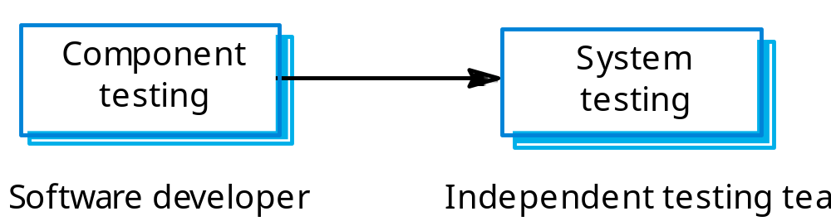
Phân chia giai đọan

Slide 18
System testing
Liên quan đến việc tích hợp các thành phần để tạo ra hệ thống hoặc hệ thống con.
Có thể có sự tham gia của khách hàng trong giai đoạn này.
Hai phases:
  Integration testing – Đội kiểm thử cần truy cập đến mã nguồn hệ thống. Hệ thống được kiểm thử như các thành phần được tích hợp với nhau.
  Release testing – Đội kiểm thử kiểm thử hệ thống như một hộp đen.

Slide 19
Integration testing
Liên quan đến việc xây dựng hệ thống từ các thành phần của nó và kiểm thử để tìm các vấn đề có thể phát sinh từ việc tích hợp.
Top-down integration
  Phát triển bộ khung của hệ thống và đưa vào đó các thành phần tương ứng.
Bottom-up integration
  Tích hợp các thành phần hạ tầng sau đó là các thành phần chức năng chính.
Để đơn giản hóa việc tìm ra vị trí lỗi, hệ thống nên được tích hợp dần dần.

Slide 20
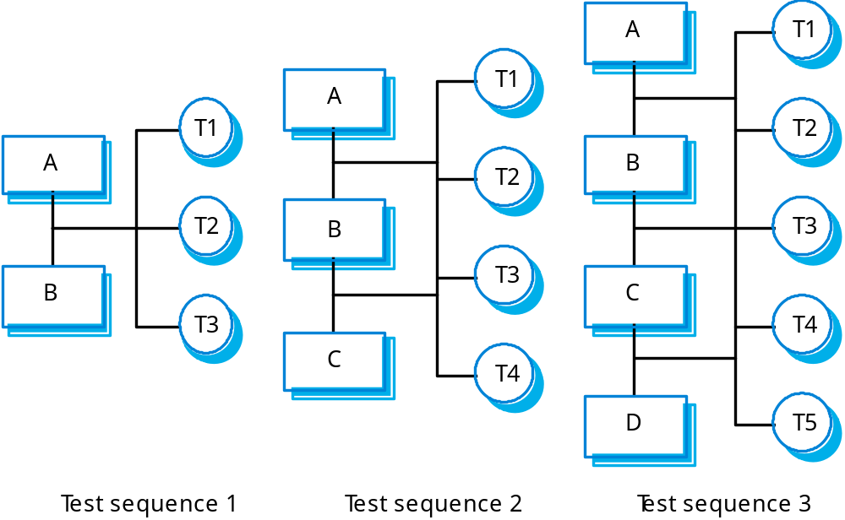
Incremental integration testing

Slide 21
Testing approaches của integration testing
Architectural validation
  Top-down integration testing tốt hơn để phát hiện ra các lỗi kiến trúc hệ thống.
System demonstration
  Top-down integration testing cho phép một sự trình diễn hữu hạn hệ thống tại giai đoạn sớm trong quy trình phát triển.
Test implementation
  Thường dễ dàng hơn với bottom-up integration testing.
Test observation
  Là vấn đề đối với cả hai cách tiếp cận. Code bổ sung có thể được yêu cầu để thực hiện các tests.

Slide 22
Release testing
Là quá trình kiểm thử một phiên bản hệ thống sẽ được bàn giao cho khách hàng.
Mục tiêu chính là là tăng sự tự tin của nhà cung cấp (nhà phát triển) về sự phù hợp của hệ thống với các yêu cầu của nó.
Release testing thường sử dụng phương pháp black-box hoặc functional testing
  Chỉ dựa trên đặc tả hệ thống;
  Các Testers không cần biết về việc hệ thống được hiện thực như thế nào.

Slide 23
Testing levels (detailed)
Unit testing
  Kiểm thử các đơn vị chương trình độc lập như các thủ tục, hàm, phương thức một cách riêng rẽ
Integration testing
  Kiểm thử việc ghép nối các đơn vị chương trình
System testing
  Bao gồm một dải kiểm thử rộng như tính chức năng, khả năng chịu tải
Acceptance testing
  Khách hàng kiểm tra những kỳ vọng của mình về hệ thống
  Hai loại acceptance testing
    UAT (User acceptance testing)
    BAT (Business Acceptance Testing)
  UAT: Hệ thống đáp ứng các tiêu chí của hợp đồng
  BAT: Hệ thống chưa, nhưng sẽ đáp ứng được user acceptance test

Slide 24
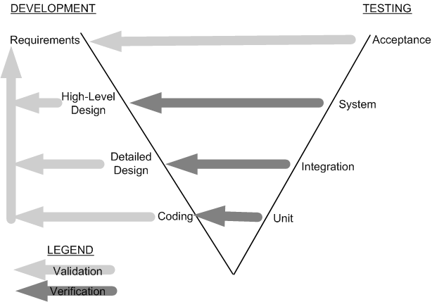
Testing levels (tiếp)

Slide 25
Performance testing
Một phần của release testing có thể liên quan đến việc kiểm thử các tính chất quan trọng của hệ thống như hiệu suất và độ tin cậy.
Các tests hiệu suất thường liên quan đến việc lập kế hoạch cho một loạt các bài kiểm tra khả năng chịu tải tăng dần cho đến khi hệ thống không thể thực hiện được nữa.

Slide 26
Stress testing
Là các thử nghiệm hệ thống vượt quá khả năng chịu tải của nó. Việc thử nghiệm quá tải thường giúp phát hiện các khuyết tật của hệ thống.
Tập trung vào vấn đề hư hại của hệ thống. Không có hệ thống nào không thể không hỏng. Stress testing kiểm tra sự mất mát dịch vụ và dữ liệu không thể chấp nhận được (giới hạn mất mát dữ liệu và dịch vụ).
Stress testing đặc biệt quan trọng đối với các hệ thống phân tán là những hệ thống dễ bị sụp đổ nhanh chóng, ví dụ như một mạng khi bị quá tải.

Slide 27
What is a Test Case?
Test Case là một cặp <input, expected outcome>
Đối với những hệ thống State-less (phi trạng thái): (ví dụ compiler là một hệ thống)
  Test cases rất đơn giản
    Outcome chỉ phụ thuộc vào input hiện tại
Đối với những hệ thống có trạng thái State-oriented: Ví dụ như máy ATM
  Test cases không đơn giản. Một test case có thể bao gồm một chuỗi <input, expected outcome>
    Outcome phụ thuộc cả vào trạng thái hiện tại của hệ thống và input hiện tại
    ATM example:
        < check balance, $500.00 >,
        < withdraw, “amount?” >,
        < $200.00, “$200.00” >,
        < check balance, $300.00 >

Slide 28
Test case design
Liên quan đến việc thiết kế các test cases (inputs và outputs) để kiểm thử hệ thống.
Mục đích của thiết kế test case là để tạo ra một tập hợp các bài test có hiệu quả trong thẩm định và kiểm tra khuyết tật.
Một số cách tiếp cận khi thiết kế test case:
  Dựa vào cấu trúc (Structural testing).
  Dựa trên yêu cầu (Requirements-based testing);
  Phân lớp (Partition testing);

Slide 29
Structural testing
Sometime called white-box testing.
Derivation of test cases according to program structure. Knowledge of the program is used to identify additional test cases.
Objective is to exercise all program statements (not all path combinations).

Slide 30
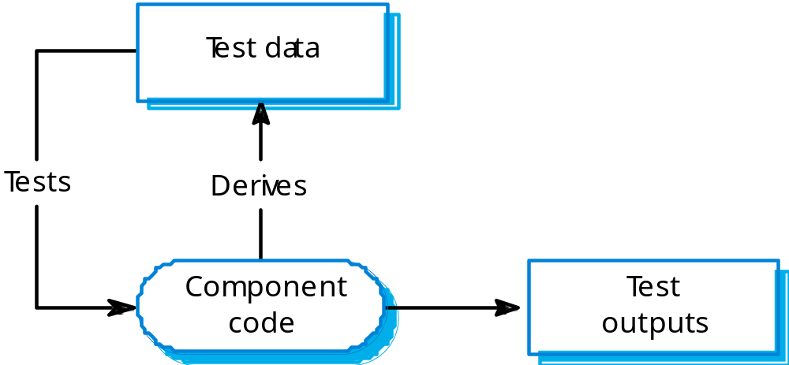
Structural testing

Slide 31
Binary search - equiv. partitions
Pre-conditions satisfied, key element in array.
Pre-conditions satisfied, key element not in
array.
Pre-conditions unsatisfied, key element in array.
Pre-conditions unsatisfied, key element not in array.
Input array has a single value.
Input array has an even number of values.
Input array has an odd number of values.

Slide 32
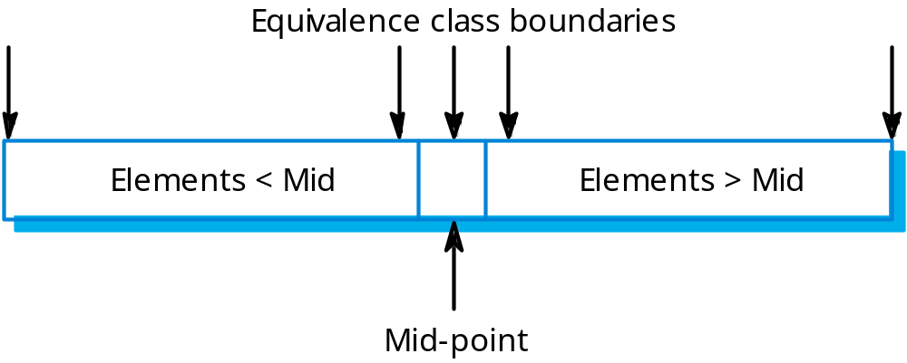
Binary search equiv. partitions

Slide 33
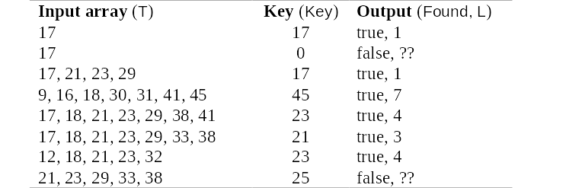
Binary search - test cases

Slide 34
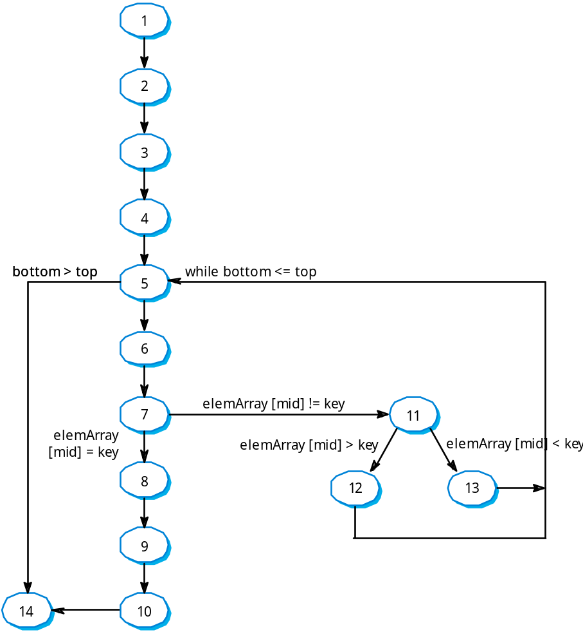
Binary search flow graph

Slide 35
Black-box testing
Black-box testing còn gọi là functional testing
Kiểm thử chương trình qua kết quả chạy Examines the program that is accessible from outside
Nhập input cho chương trình và quan sát kết quả đầu ra Applies the input to a program and observe the externally visible outcome
Có thể áp dụng để kiểm thử cả chương trình cũng như từng đơn vị của nó
Phương pháp được thực hiện ở cấp giao diện bên ngoài hệ thống (không cần biết bên trong hệ thống như thế nào)
Được thực hiện bởi một nhóm đảm bảo chất lượng phần mềm riêng biệt

Slide 36
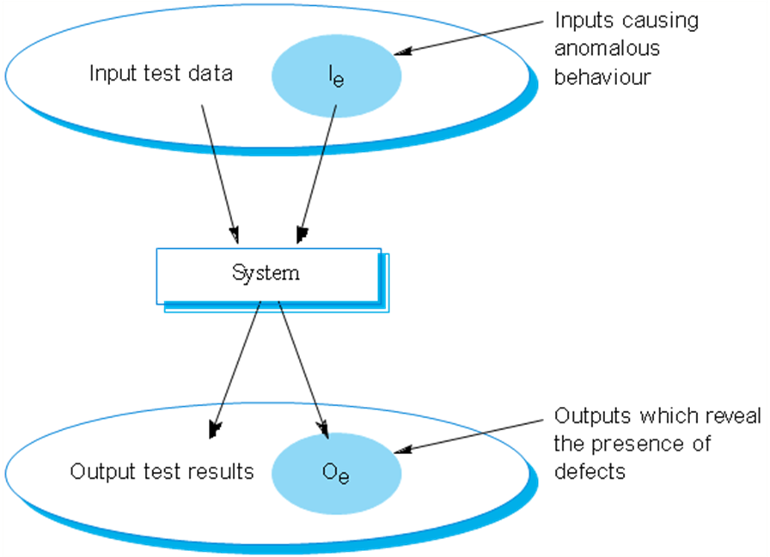
Black-box testing (tiếp)

Slide 37

Các kỹ thuật của Black-box testing

Slide 38
Requirements based testing
A general principle of requirements engineering is that requirements should be testable.
Requirements-based testing is a validation testing technique where you consider each requirement and derive a set of tests for that requirement.

Slide 39
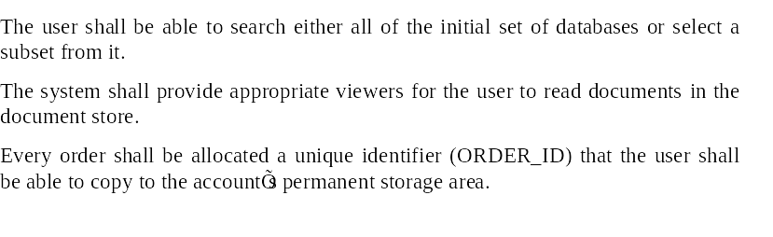
LIBSYS requirements

Slide 40
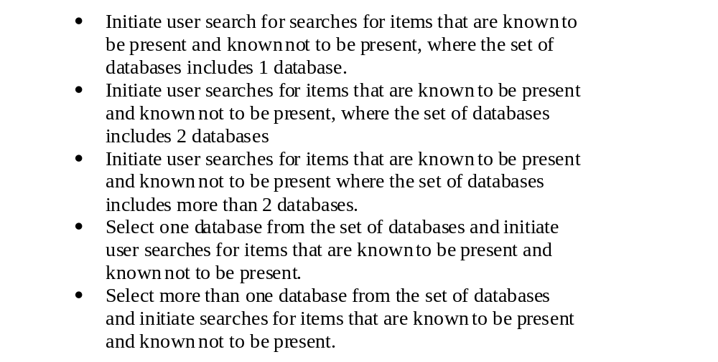
LIBSYS tests

Slide 41
Partition testing
Input data and output results often fall into different classes where all members of a class are related.
Each of these classes is an equivalence partition or domain where the program behaves in an equivalent way for each class member.
Test cases should be chosen from each partition.

Slide 42
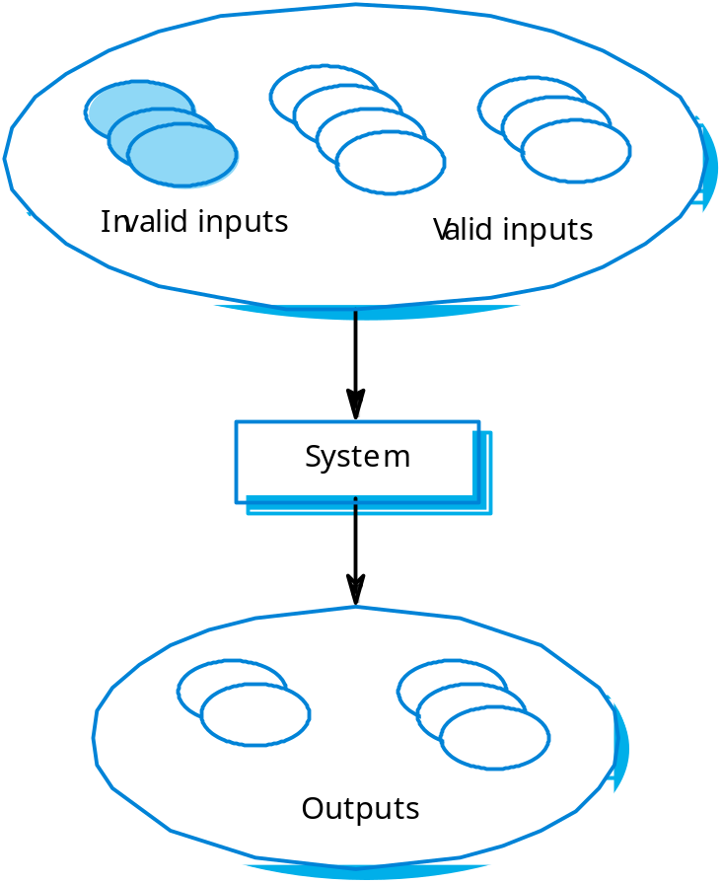
Equivalence partitioning

Slide 43
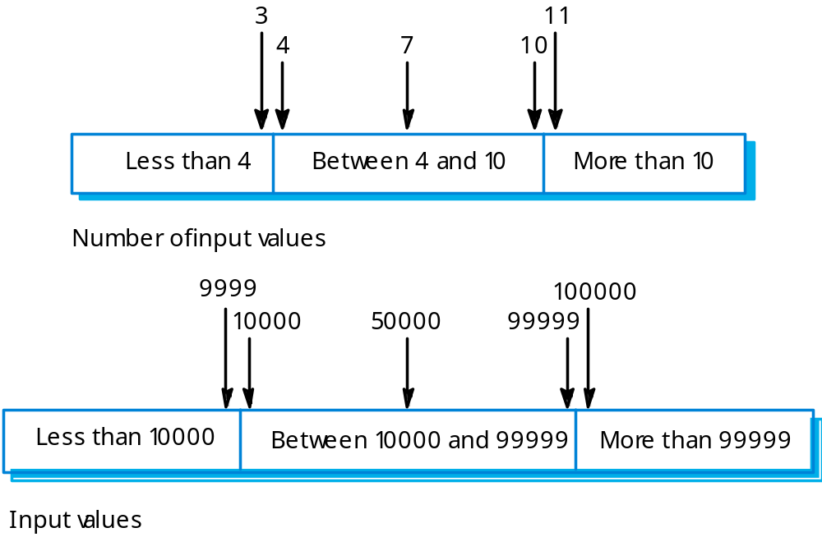
Equivalence partitions

Slide 44
Search routine specification
procedure Search (Key : ELEM ; T: SEQ of ELEM;
Found : in out BOOLEAN; L: in out ELEM_INDEX) ;
Pre-condition
-- the sequence has at least one element
T’FIRST <= T’LAST
Post-condition
-- the element is found and is referenced by L
( Found and T (L) = Key)
or
-- the element is not in the array
( not Found and
not (exists i, T’FIRST >= i <= T’LAST, T (i) = Key ))

Slide 45
Search routine - input partitions
Inputs which conform to the pre-conditions.
Inputs where a pre-condition does not hold.
Inputs where the key element is a member of
the array.
Inputs where the key element is not a member of the array.

Slide 46
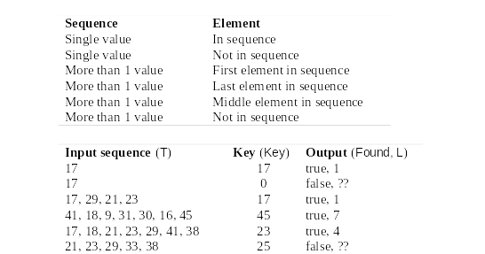
Search routine - input partitions

Slide 47
Path testing
The objective of path testing is to ensure that the set of test cases is such that each path through the program is executed at least once.
The starting point for path testing is a program flow graph that shows nodes representing program decisions and arcs representing the flow of control.
Statements with conditions are therefore nodes in the flow graph.

Slide 48
Independent paths
1, 2, 3, 4, 5, 6, 7, 8, 9, 10, 14
1, 2, 3, 4, 5, 14
1, 2, 3, 4, 5, 6, 7, 11, 12, 5, …
1, 2, 3, 4, 6, 7, 2, 11, 13, 5, …
Test cases should be derived so that all of these paths are executed
A dynamic program analyser may be used to check that paths have been executed

Slide 49
Test automation
Testing is an expensive process phase. Testing workbenches provide a range of tools to reduce the time required and total testing costs.
Systems such as Junit support the automatic execution of tests.
Most testing workbenches are open systems because testing needs are organisation-specific.
They are sometimes difficult to integrate with closed design and analysis workbenches.

Slide 50
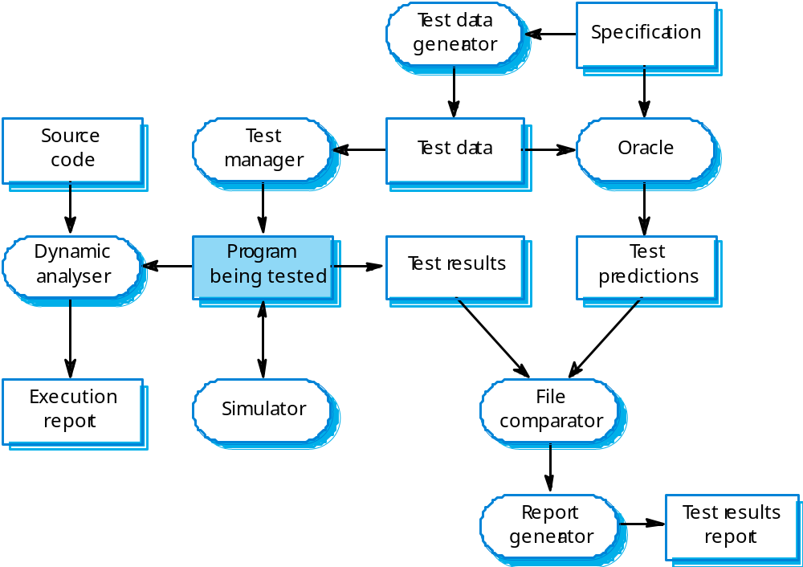
A testing workbench

Slide 51
Testing workbench adaptation
Scripts may be developed for user interface simulators and patterns for test data generators.
Test outputs may have to be prepared manually for comparison.
Special-purpose file comparators may be developed.

Slide 52
Key points
Testing can show the presence of faults in a system; it cannot prove there are no remaining faults.
Component developers are responsible for component testing; system testing is the responsibility of a separate team.
Integration testing is testing increments of the system; release testing involves testing a system to be released to a customer.
Use experience and guidelines to design test cases in defect testing.

Slide 53
Key points
Equivalence partitioning is a way of discovering test cases - all cases in a partition should behave in the same way.
Structural analysis relies on analysing a program and deriving tests from this analysis.
Test automation reduces testing costs by supporting the test process with a range of software tools.

Slide 54
Tài liệu tham khảo
R. Pressman, Kỹ nghệ phần mềm. Tập 1, 2, 3. NXB Giáo dục, Hà Nội, 1997 (Người dịch: Ngô Trung Việt).
R. Pressman, Software Engineering: A Practioner’s Approach. 5th Ed., McGraw-Hill, 2001. Chapters 17, 18.
I. Sommerville, Software Engineering. 5th Ed., Addison-Wesley, 1995. Chapter 20.

